Slide 1
Visão Panorâmica
Treinamentos (Mc.6.7)
Fases (Mt.28, At.6, 13)
Liderança (II Tm2.2)
Alicerces (Mt.7:24)

Slide 2
I) Alicerces PGs
Visão
Valores
Estrutura

Slide 3
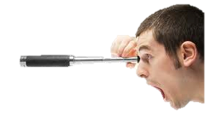
Visão (At.2:42-45) Conectando Pessoas Cuidando de Vidas
Ensino
Mutuali-dade
Serviço
Evangelismo
Amor
Adoração
Mordo-mia

Slide 4
Grupos Pequenos são...
Fundamentados em relacionamentos autênticos.
Lugares em que a verdade tem um encontro com a vida.
Momentos de experimentar conflitos saudáveis.
Oportunidades de cuidado que atraí.

Slide 6
Modelo de GPs
Em
De
Igreja
GPs
Com

Slide 7
Reino
Igreja/
Denominação
Ministérios
GPs
Igreja com GPs

Slide 8
Reino
Igreja/
Denominação
GPs
Igreja em GPs

Slide 9
Reino
Igreja/
Denominação
Ministérios
GPs
Igreja de GPs

Slide 10
Reino
Igreja/
Denominação
Ministérios
DISCIPULADO
GPs
LIDER NÇA
GPs + Discipulado + Liderança

Slide 11
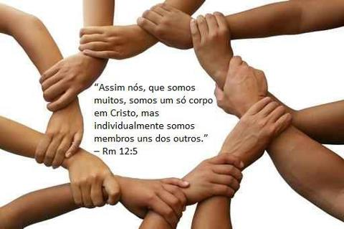
Valores
Importar-se:
Amar e ser amado.
Falar a verdade:
Exortar e ser exortado.
Ser humilde:
Servir e ser servido.
Apoio e Aprovação:
Celebrar e ser celebrado.
Relacionamentos da Graça
Ambiente da Graça

Slide 12
Estrutura
Tipo de GPs
Discipulado
Comunhão
Igreja
Serviço
GPs
Evangelismo
Apoio

Slide 13
As Fases no Projeto – Macro
Turbo
Formação
Piloto
Inicio de novos GPs
Público

Slide 14
As Fases em cada PG – Micro
Formação
4-6 reuniões
Descobrimento
6-8 reuniões
Transição
4-8 reuniões
Ação
10-20 Reuniões
“Nascimento”
4-8 reuniões
Encerramento 2-4 reuniões

Slide 16
Liderança de PGs (II Tm.2.2)
Liderança Bíblica é tarefa de conduzir o povo de Deus a um ministério reciproco com o propósito de edificar o Corpo de Cristo.
Através de:
Aprofundar relacionamentos com Deus e com as pessoas;
Ter convicção do chamado para liderar pessoas;
Ter visão de formar futuros líderes.

Slide 17
A igreja é a esperança do mundo, e o seu futuro está nas mãos dos seus líderes.
Bill Hybels

Slide 18
Os PGs em uma igreja cresce e decresce de forma diretamente proporcional à qualidade dos líderes

Slide 19
Onde encontrar os líderes de PGs?
Em vez de olhar por líderes, nós encorajamos as igrejas a olhar por pessoas.

Slide 20
As “Mesas” de Jesus e Paulo (II Tm2.2)
A Mesa da Multidão – Os 500
(na igreja é o culto de domingo(pastor) e os grupos pequenos (líderes))
Outros
A Mesa dos Líderes Emergentes – Os 70
(para o pastor são os líderes de GPs…)
Homens Fiéis
A Mesa dos Líderes de Líderes – Os 12
(para o pastor é a equipe de liderança ou supervisores)
Timóteos
A Mesa dos Mentores de Líderes – Os 3
(para o pastor é a equipe “executiva” ou coordenadortes)
Paulos

Slide 21

1ª Geração – Líder de 1.000 (Barnabés)
Pastores ou Líderes de Ponta
⇩

2ª Geração – Líder de 100 (Paulos)
Coordenadores ou Mentores de Líderes
⇩

3ª Geração – Líder de 50 (Timóteos)
Supervisores ou Líderes de Líderes
⇩

4ª Geração – Líder de 10 (Homens Fiéis)
⇩

5ª Geração – Líderes em Treinamento (Outros)
Papéis Chaves
<Barnabé
& Moisés>

Slide 22
As 4 Chaves na Estrutura de Liderança de GPs

Slide 23
A Chave 1:
O Líder como Facilitador de Boas Perguntas
Perguntas Abertas
Perguntas Reveladoras
Perguntas Fechadas
Perguntas Integradoras
Perguntas de aplicação

Slide 24
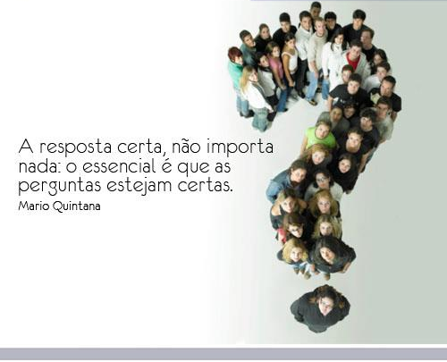

Slide 25
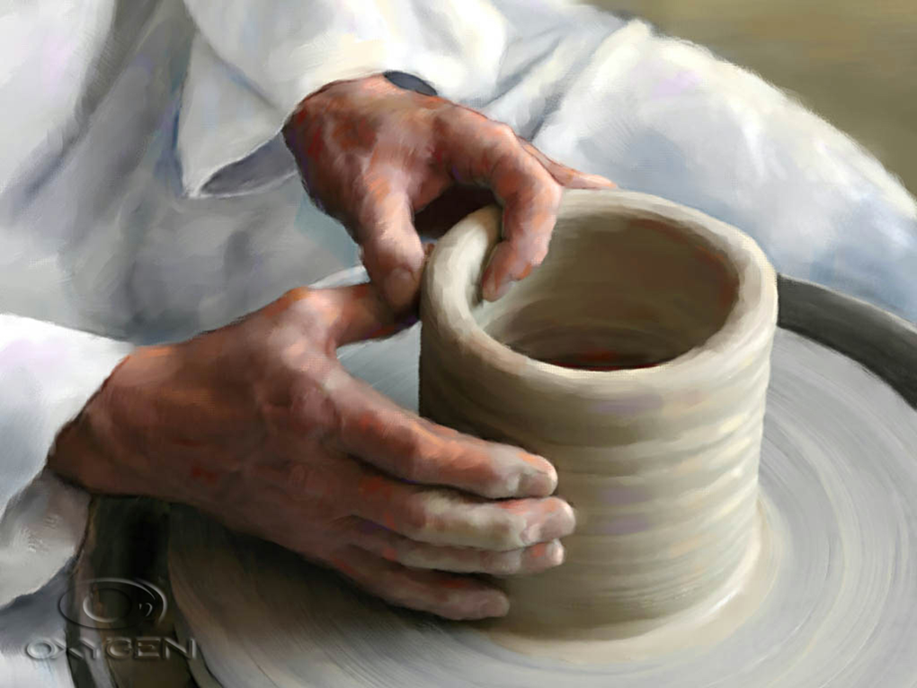
A Chave 2: O Supervisor como Líder de Líderes
Ouvir a Deus juntos
(Ministrar ao Coração)
Sequencias de Estudos
(Bíblia, livros,...)
Cuidado Pastoral para sua vida
(S.E.R.)

Slide 26
A Chave 3: O Coordenador como Mentor de Líderes
Assessoria para seu Ministério
Assessoria para sua Vida
A.R.O.A.
A: Alvo R: Realidade O: Opções A: Ação

Slide 27
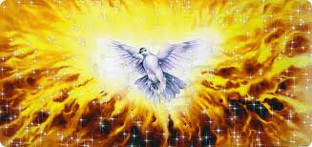
A Chave 4: O Pastor (da igreja ou de área) como Líder de Ponta
Passar a Paixão
Passar a Visão
Passar o Modelo
Passar o Processo

Slide 28
As 4 Colunas do Líder de GP
(I)
Desenvolvimento de Liderança
(II)
Condução das Reuniões
(III)
Pastoreio dos Membros
(IV)
Multiplicação do Ministério

Slide 29
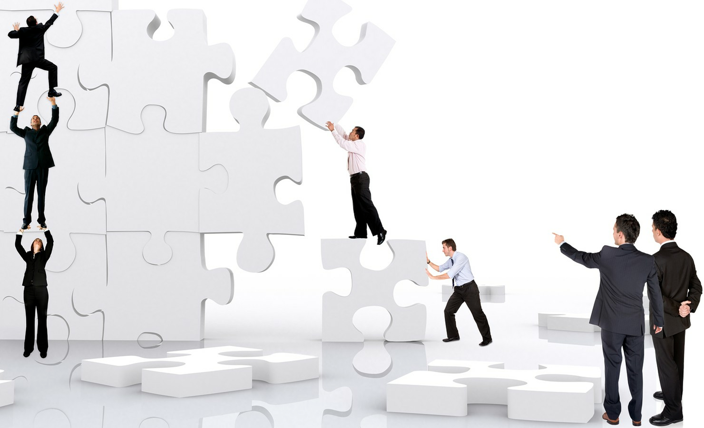
Coluna I Desenvolvimento de Liderança

Slide 30
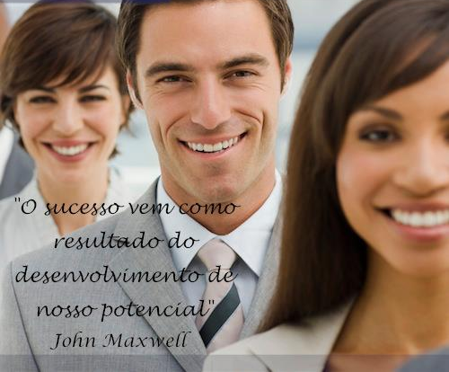

Slide 31
Os 7 Cs do Líder de PG
Cristão
Tendo uma paixão por Cristo
Caráter
Dando atenção ao coração
Chamado
Levanta-dos para cuidar do povo de Deus
Competên-cia
Habilidade para liderar e guiar um grupo
Compatibi-lidade
Tempera-mento e compaixão para Liderar
Compro-misso
Fazer o que for necessário
Capacidade
Habilidade para servir e prover cuidado as pessoas

Slide 32
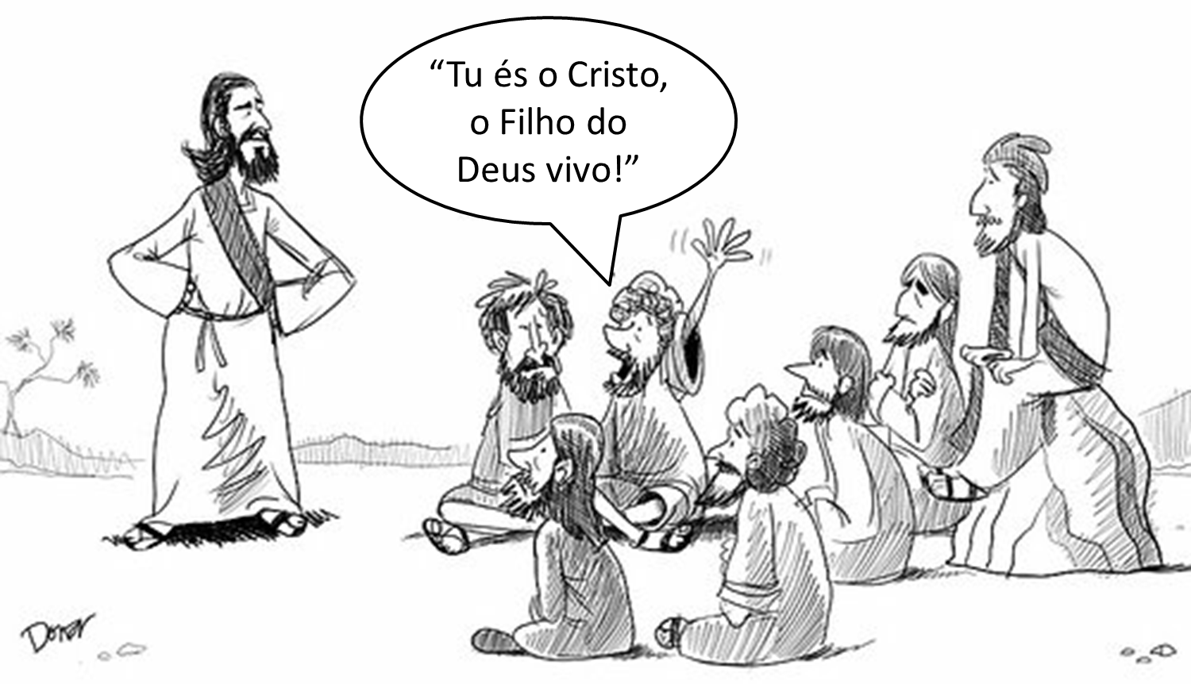
Coluna II Conduzindo Reuniões

Slide 33
Siga o P.L.A.N.O.
Propósito
Saber, Sentir, Fazer e Planejar
Detalhes, Local e Crianças
Atividades
Quebra-gelo, Sub-grupos e Avisos
Logística
Necessidades
Especificas e Coletivas
Oração
Antes, Durante e Depois

Slide 34
O Segredo dos 15 Minutos
1
O que funcionou bem?
O que NÃO funcionou bem?
3
Quais as vitórias?
2
4
Quais as preocupações?

Slide 35
Conheça os Integrantes
X - Líder
Xa – Aprendiz e
Discipulos
Igreja
Anfitrião
GPs
Babá
Cadeira vazia

Slide 36
Perguntas –chaves sobre o Material
Qual é o nosso propósito?
Quais as necessidades do grupo?
Qual o nível espiritual do grupo?
Qual o nosso foco atual?
Que abordagem devo usar? Qual tempo?

Slide 37
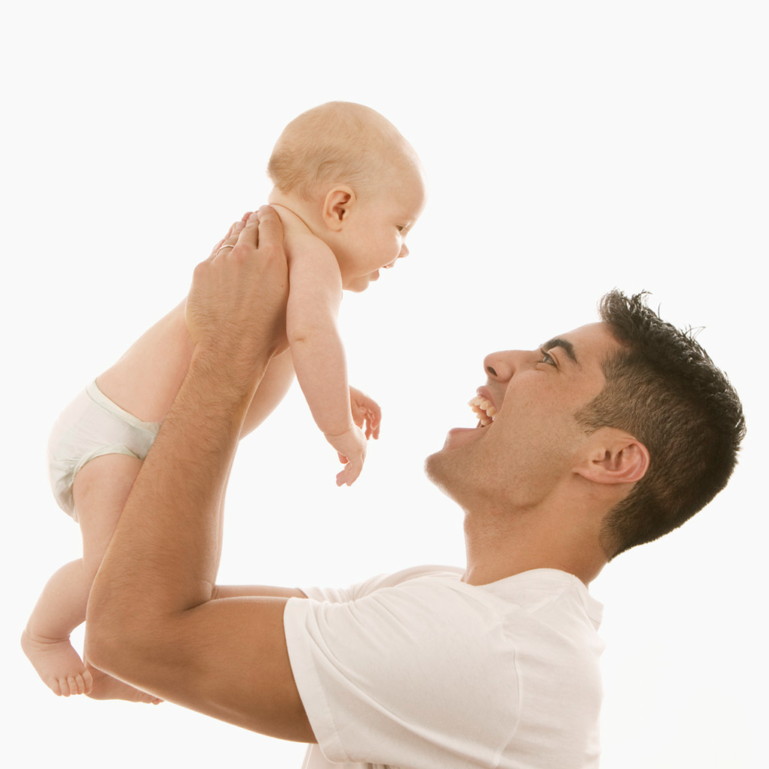
Coluna III Pastoreando os Membros Tipos de Cuidado
Cuidado Prioritário
Cuidado Extra-Grupo
Cuidado 1/1
Cuidado Mútuo

Slide 38
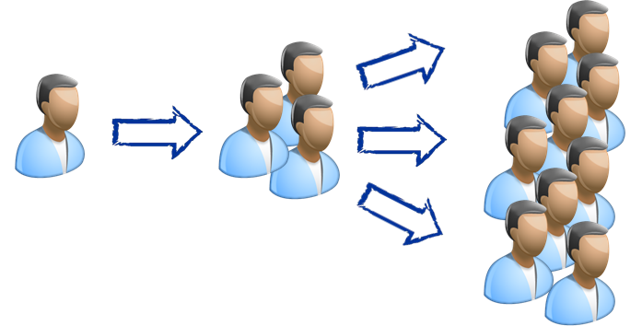
Coluna IV Multiplicando o Ministério

Slide 39
Tipos de Multiplicação
O líder sai
O grupo se divide
Turbo – todos saem
O aprendiz sai

Slide 40
O Líder sai
O Líder sai e inicia um novo grupo com anfitrião e um novo aprendiz.
O Aprendiz fica e forma um novo aprendiz

Slide 41
O Grupo Divide
O líder sai e inicia um novo grupo com anfitrião e um novo aprendiz.
O Aprendiz sai e inicia um novo grupo com anfitrião e um novo aprendiz.

Slide 42
O Aprendiz sai
O Aprendiz sai e inicia um novo grupo com anfitrião e um novo aprendiz.
O Líder sai e inicia um novo grupo com anfitrião e um novo aprendiz.

Slide 43
Turbo – Todos saem
Todos começam novos grupos pequenos

Slide 46
Quem precisamos treinar?
O Líder do Amanhã – os discípulos comprometidos e líderes em treinamento – “outros”;
O Líder de Hoje – aqueles que estão em posição de liderança de GPs ou em influência de liderança – “homens fieis”;
O Discipulador de Líderes – aqueles que supervisionam os lideres de GPs – “Timóteos”
O Mentor de Discipuladores - aqueles que pastoreiam os discipuladores de GPs – “Paulos”

Slide 47
Como treinar?
Principais:
No próprio grupo, sendo modelo (D.I.C.A.S.)
Mentoreando 1 a 1 extra-grupo
Apoiando enquanto supervisiona os grupos
Em reuniões-treinamentos periódicos e intencionais
Secundários:
Em treinamentos específicos e ocasionais
Em grupos de discipulado de líderes
Através de conferências de liderança
Através de recursos (DVDs, filmagens, materiais, etc)
O melhor recurso que você pode dar a um líder de grupo pequeno é uma pessoa.

Slide 48
O que fazer nos treinamentos?
Inspire e motive
Compartilhe experiências
Fundamente na Palavra de Deus
Trate as necessidades reais e imediatas
Forneça ferramentas e recursos
Mantenha o foco
Não treine demais, gere “lideres-coachs” como supervisores
Forneça Feedback
Pratique
Aplique ao público alvo: novos, intermediários e experientes

Slide 49
Princípios para serem lembrados
Use liderança centralizada em pivôs os “líderes de ponta”

Slide 50
Princípios para serem lembrados
Projete e crie uma estrutura de longo prazo
Com, De ou Em?

Slide 51
Princípios para serem lembrados
Seja Modelo
Tenha um grupo piloto saudável e reprodutor.

Slide 52
Princípios para serem lembrados
Estabeleça um ritmo sustentável
Ritmo semanal,
mensal,
trimestral
e anual.

Slide 53
Princípios para serem lembrados
Ninguém acrescenta nada, sem tirar
Abra mão do bom, para experimentar o melhor de Deus.

Slide 54
Princípios para serem lembrados
Estabeleça uma estratégia para cada nível de sua liderança
Paulos,
Timóteos,
Homens Fiéis,
Outros

Slide 55
Princípios para serem lembrados
Esteja se auto-avaliando sempre
Faça quatro perguntas a cada 6 meses:
Quem Deus nos criou para ser?
O que Deus acabou de fazer?
O que Deus está fazendo?
Para onde Deus está nos levando?

Slide 56
Princípios para serem lembrados
Mantenha o núcleo, mas estimule e flexibilize o progresso, ao mesmo tempo
Núcleo: essência, visão, valores...
Progresso: modelo, material, tipos de PGs...

Slide 57
Princípios para serem lembrados
Invista em relacionamentos e não programas
cuidado e conexão acontecem através de pessoas

Slide 58
Princípios para serem lembrados
Olhe para pessoas, forme líderes de líderes
Seja um Barnabé

